Slide 1
qiaomu-goal-meta-skill
把模糊需求翻译成 Codex 可执行可验证的 /goal 任务合同
目标
六要素
双语
Lint
边界
案例
目标结构化
六要素模板
中英双语
内置 Linter
边界保护
案例即用
GitHub: joeseesun/qiaomu-goal-meta-skill | Stars: 585 | License: MIT
Notes:
各位朋友，今天给大家推荐一款把"模糊需求"翻译成 Codex 可执行可验证任务合同的元技能——qiaomu-goal-meta-skill。它的核心定位非常清晰：当 Codex 升级出 /goal 命令却没人写得稳，qiaomu-goal-meta-skill 把"模糊需求"压成六要素任务合同。整个项目由向阳乔木在 GitHub 开源，目前已经获得 585 颗星、44 个 fork，MIT 协议，配套 Codex CLI 0.128.0 起的桌面端"追求目标"开关和 /goal 斜杠命令使用。

Slide 2
什么是 qiaomu-goal-meta-skill？
向阳乔木（joeseesun）为 Codex / Claude Code 的 `/goal` 斜杠命令
写的一个「元技能（Meta Skill）」。
它本身不直接做业务，而是把"用户随口说的一句话需求"
改写成 Codex 可以长跑、可以验收、可以自我约束的 `/goal` 指令。
GitHub 数据
核心定位（红色加粗）：
⭐ 585
当 Codex 升级出 `/goal` 命令却没人写得稳，
stars | 44 forks | MIT 协议
qiaomu-goal-meta-skill 把"模糊需求"压成六要素任务合同
它解决 3 个真实痛点：
❶ 需求发散 — 随口"做个好看的" → Agent 跑 3 小时交付一堆不要的东西
❷ 验收空洞 — 没有 Verification → 结果好坏全靠 Agent 心情
❸ 越权风险 — 没有 Boundaries → Agent 顺手改 .env、改主分支
Notes:
那么这个 skill 到底是什么？它是向阳乔木为 Codex 和 Claude Code 的 /goal 斜杠命令写的一个元技能，本身不直接做业务，而是把用户随口说的一句话需求，改写成 Codex 可以长跑、可以验收、可以自我约束的 /goal 指令。它解决三个真实的痛点：第一，需求发散——用户说"做个好看点的网站"，Agent 跑三小时可能交付一堆不是用户想要的东西；第二，验收空洞——提示词只说"做得好一点"，没有 Verification，结果好坏全靠 Agent 心情；第三，越权风险——没有 Boundaries，Agent 可能顺手改 .env、改主分支、动生产数据。

Slide 3
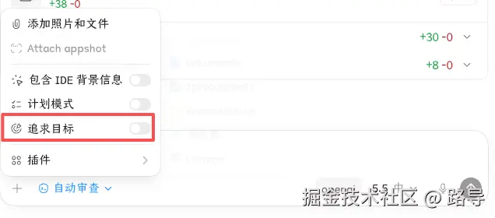
场景 1：Codex 桌面端「追求目标」开关
功能说明
Codex 桌面端（macOS / Windows）从
0.128.0 版本起，在 chat 面板新增
「追求目标」开关，开启后 Codex
切换到 `/goal` 模式，自动应用本
skill 输出的六要素任务合同。
输入要求
Settings → 追求目标 / Goal mode 开关
适用场景
• 复杂代码改造（重构大文件、跨模块迁移）
• 多步骤研究（论文综述、批量资料整理）
• 需要中途暂停、稍后继续的长任务
图片来源：掘金博客（Codex /goal 实战案例）
Notes:
第一个使用场景是 Codex 桌面端。Codex 桌面端从 0.128.0 版本起，在 chat 面板侧边栏新增了"追求目标"开关，开启后 Codex 切换到 /goal 模式，会把对话当成长跑任务来处理，自动应用本 skill 输出的六要素任务合同。截图中可以看到，在 Codex 桌面端的设置面板里有这个"追求目标"开关，旁边的"目标模式"标签也清晰可见。适合复杂代码改造、多步骤研究、需要中途暂停稍后继续的长任务。

Slide 4

场景 2：直接输入 /目标 中文别名
功能说明
Codex 在中文 locale 下接受 `/目标`
作为 `/goal` 的别名（注意：本 skill
建议用户仍用 `/goal` 前缀，避免
部分环境不识别中文别名）。
输入要求
chat 输入框输入 `/目标` 或 `/goal`
+ 一段模糊需求
输出效果
真实输入示例
Codex 弹出结构化输出：
/目标 帮我做一个播客 App，能用就行，
① 推荐执行版（中文）
先别管后端。
② 默认理由 ③ 可选调整 ④ 英文镜像
→ Codex 自动调用本 skill，把一句模糊需求改写成
六要素任务合同（推荐执行版 + 英文镜像）
图片来源：掘金博客（Codex /目标 命令输入）
Notes:
第二个场景是中文别名触发。Codex 在中文 locale 下接受 /目标 作为 /goal 的别名。截图中可以看到 Codex 桌面端的 chat 输入框里输入了"/目标"字样。但请注意：本 skill 明确建议用户仍然用 /goal 前缀，避免部分环境不识别中文别名。输入 /目标 加一段模糊需求后，Codex 会调用本 skill 做一次需求访谈，再生成推荐执行版、默认理由、可选调整和英文镜像四段结构化输出。这特别适合给同事甩一句话任务，让 Codex 转成可执行合同。

Slide 5
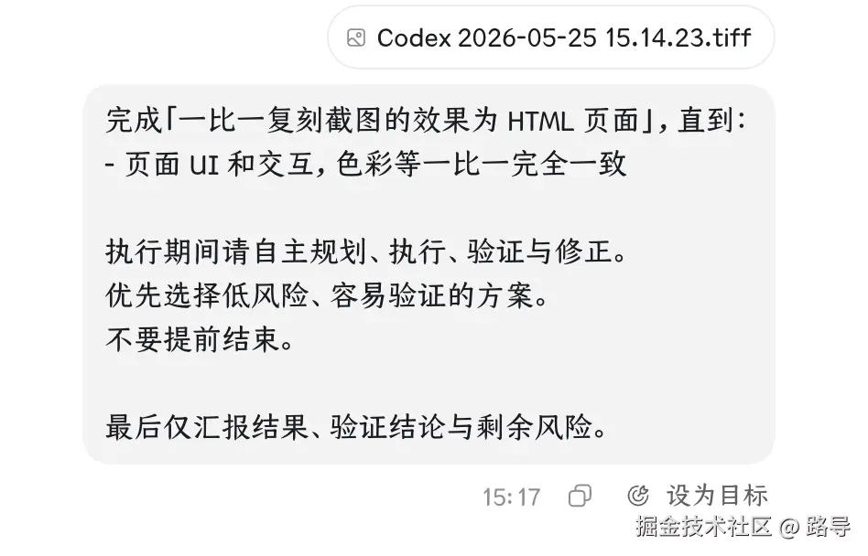
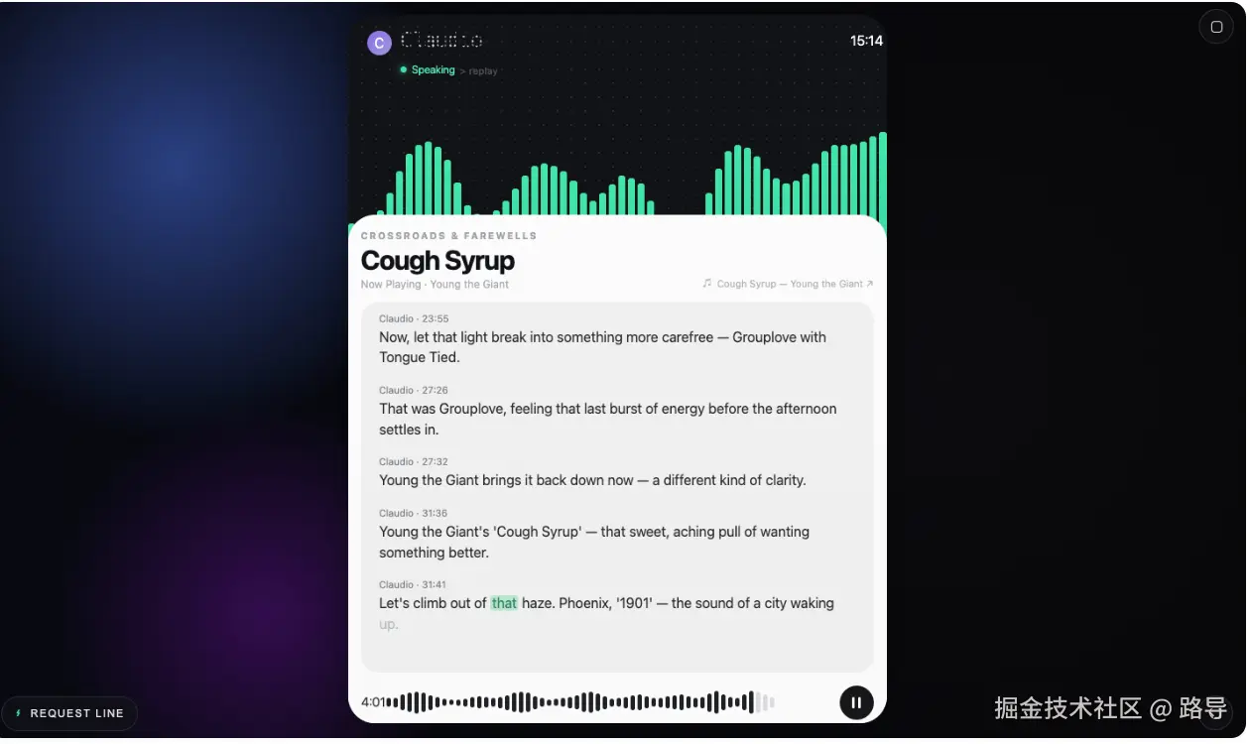
场景 3：用 /goal 一比一复刻截图 HTML
① 任务输入
② 任务结果（Clio 播客 App）
功能说明
用户给 Codex 截了一张 Clio 播客 App 的界面图，要求"一比一复刻截图的效果为 HTML 页面"。
Codex 直接把它当成一个 `/goal` 长跑任务：分析截图 → 生成 HTML → 跑本地预览 → 截对比图 → 迭代 3 轮内收敛。
适用场景：设计稿 → 静态 HTML 还原 / 竞品分析 → 复刻 + 改造 / 教学示例 → 把视觉稿做成可点可改的代码
图片来源：掘金博客（Codex /goal 复刻截图实战）
Notes:
第三个场景是一个真实案例：用户给 Codex 截了一张 Clio 播客 App 的界面图，要求一比一复刻截图的效果为 HTML 页面。Codex 直接把它当成一个 /goal 长跑任务——分析截图、生成 HTML、跑本地预览、截对比图、迭代 3 轮内收敛。左图是任务输入，右图是 Clio 播客 App 的复刻结果——一个带播放控制、订阅、章节列表的单页 HTML 应用。这个场景特别适合设计稿到静态 HTML 还原、竞品分析、教学示例。

Slide 6
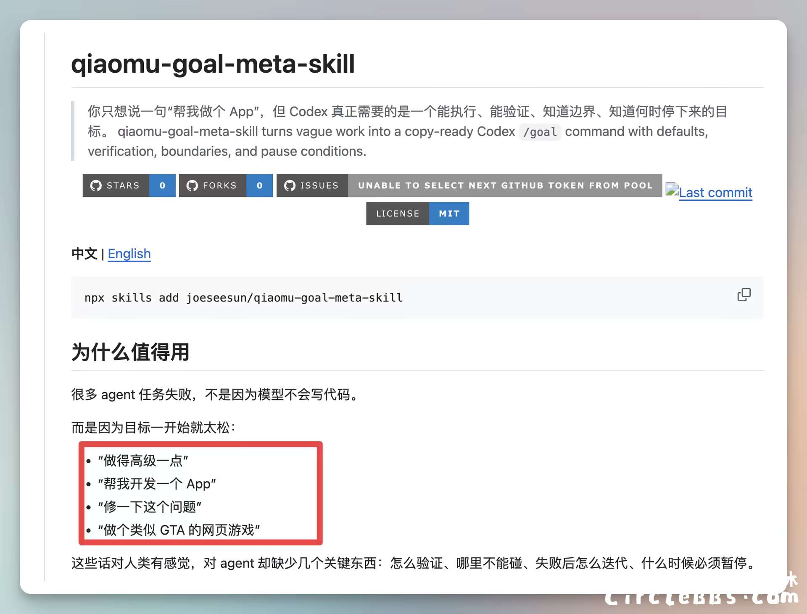
场景 4：README 自带「为什么值得用」红框
功能说明
仓库 README 在「为什么值得用」
部分用红框直接列出 4 条核心
价值：
❶ Outcome 必填
❷ Verification 必填
❸ Constraints 必填
❹ Boundaries 必填
→ 这正好对应本 skill 的六要素前 4 项
落地于 Linter 检查逻辑
适用场景
• 选型评估：判断本 skill 是否只做包装
• 团队推广：把红框当宣传统一话术
• 写文档参考：README 本身就是一段规范
图片来源：CircleBBS 博客（GitHub README 截图）
Notes:
第四个场景是仓库 README 自带"为什么值得用"红框清单。打开 GitHub 仓库主页就能看到，在 README 的醒目位置用红框直接列出 4 条核心价值：Outcome 必填、Verification 必填、Constraints 必填、Boundaries 必填。这正好对应本 skill 的六要素前 4 项，落地于 Linter 检查逻辑。扫一眼红框就能判断本 skill 是否适合你——它不是只做包装，而是有硬约束的。这个场景特别适合选型评估、团队推广、写文档参考。

Slide 7
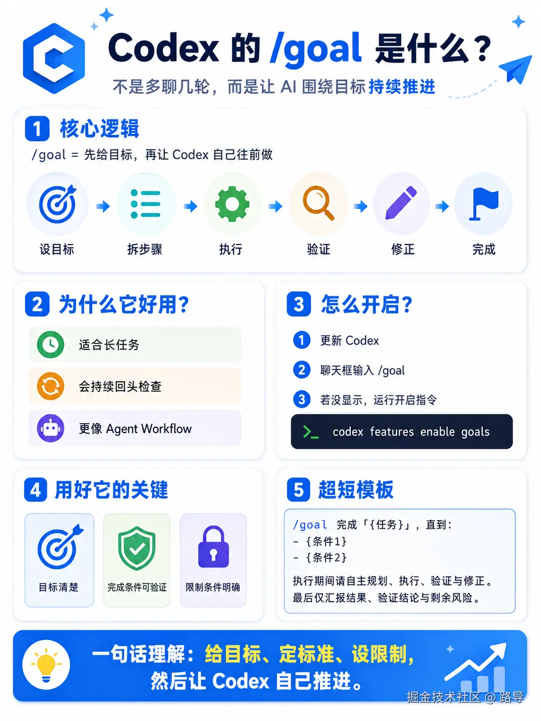
场景 5：一张图说清 Codex /goal 的 5 段流程
5 段工作流
第三方博客用一张长图解构
1
需求理解
把模糊任务变成 Outcome 候选
2
任务结构化
本 skill 输出六要素任务合同
3
启动 Agent
Codex 持久化运行，跨回合
4
过程监督
Boundaries 保护 + Iteration 调整
5
验收闭环
Verification 跑通 → Stop
图片来源：掘金博客（Codex /goal 是什么？长图解构）
Notes:
第五个场景是一张图说清 Codex /goal 的 5 段流程。第三方技术博客用一张长图解构了 Codex /goal 的 5 段工作流：需求理解、任务结构化、启动 Agent、过程监督、验收闭环。配合本 skill 的六要素，Codex 长跑任务从"碰运气"变成"看证据"。特别适合给团队做 Codex 内部培训、写技术 blog 引用配图、帮助决策者理解为什么要切换到 /goal 模式。

Slide 8
5 分钟跑通示例
步骤 1：安装 Skill
$ git clone https://github.com/joeseesun/qiaomu-goal-meta-skill.git \
~/.codex/skills/qiaomu-goal-meta-skill
# 在 Codex / Claude Code 中 /skills list 看到该 skill 即生效
步骤 2：核心代码示例（让 Codex 跑一个 /goal 任务）
/goal 基于用户需求创建第一版本地播客 App，先读取项目已有命令和约束，
实现核心用户可见流程，并避免改动无关系统。
验证：运行项目提供的最小相关检查，启动本地应用，完整走通一次核心流程，
并用日志、截图或命令输出作为证据。
约束：
不加入账号、付费服务、生产变更、破坏性操作或无关功能
步骤 3：Linter 检查（提交前最后一道闸）
$ python3 ~/.codex/skills/qiaomu-goal-meta-skill/scripts/lint_goal_command.py my-goal.md
✅ 通过 / ❌ + 缺失标签 / 未替换占位符
⚠ 关键提示：
Linter 强制要求标签完整、占位符必须替换；写完先 lint 再让 Agent 执行，避免跑到一半才发现写漏
代码示例来自 GitHub 仓库 SKILL.md 与 reference 文件
Notes:
5 分钟跑通示例只需要 3 步。第一步，克隆仓库到 Codex 的 skills 目录，git clone 命令一行搞定，然后 /skills list 看到该 skill 即生效。第二步，核心代码示例——直接调用 skill，让它把一句模糊需求改写成 /goal 任务合同，截图里展示了一个本地播客 App 的完整六要素任务合同。第三步，提交前一定要跑 Linter 检查缺失标签和未替换占位符。关键提示：Linter 强制要求标签完整、占位符必须替换；写完先 lint 再让 Agent 执行，避免跑到一半才发现写漏。

Slide 9
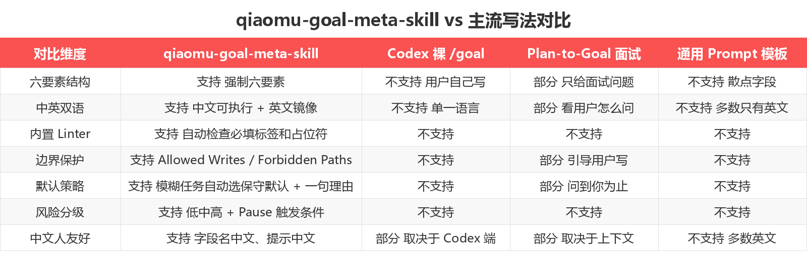
vs 主流写法对比
7 个维度对比：六要素结构 / 中英双语 / 内置 Linter / 边界保护 / 默认策略 / 风险分级 / 中文人友好
Notes:
与主流写法的对比中，qiaomu-goal-meta-skill 在 7 个维度全面领先：六要素结构强制全要素，Codex 裸 /goal 让用户自己写；中英双语支持中文可执行加英文镜像；内置 Linter 自动检查必填标签和占位符；边界保护显式列允许写入和禁止触碰路径；默认策略自动选保守默认加一句理由；风险分级覆盖低中高加 Pause 触发条件；中文人友好做到字段名和提示全中文。这些加起来就形成了完整的工程化任务合同交付能力，是其他方案都做不到的。

Slide 10
让 Codex 长跑任务不再开盲盒
1. 把"模糊需求"翻译成 Codex 可执行 / 可验证 / 可暂停的 `/goal` 任务合同
2. 六要素（Outcome / Verification / Constraints / Boundaries / Iteration / Stop）
+ Linter 兜底 + 双语交付 + 边界保护，Agent 长跑不再开盲盒
推荐指数
⭐⭐⭐⭐⭐
适合人群
✓ 已经在用 Codex / Claude Code 做长跑任务的工程师
✓ 团队想统一"需求 → Agent 任务"的写法
✓ 个人想从"盯 Codex 屏幕"切换到"挂机收结果"
立即体验 → github.com/joeseesun/qiaomu-goal-meta-skill
Notes:
总结来说，qiaomu-goal-meta-skill 解决了一个被严重低估的问题：Codex 升级了 /goal 命令，但没人教用户怎么写"Agent 看得懂的目标合同"。它把模糊需求翻译成 Codex 可执行、可验证、可暂停的 /goal 任务合同，配合六要素加 Linter 兜底加双语交付加边界保护，让 Agent 长跑任务不再开盲盒。推荐指数满分 5 颗星。特别适合已经在用 Codex 或 Claude Code 做长跑任务的工程师、想统一需求到 Agent 任务写法的团队、以及想从盯屏幕切换到挂机收结果的个人开发者。立即访问 GitHub 仓库 github.com/joeseesun/qiaomu-goal-meta-skill，30 秒跑通你的第一个 /goal 任务。

